Slide 1
TUẦN 25
CHÀO MỪNG CÁC EM ĐẾN VỚI BÀI GIẢNG NGÀY HÔM NAY!

Slide 2
TUẦN 25
Quan sát những hình ảnh sau đây và cho biết những hình ảnh liên quan đến sự kiện gì. Chia sẻ cảm xúc của em.
© 1999 -20XX IX Web Hosting. All rights reserved

Slide 3
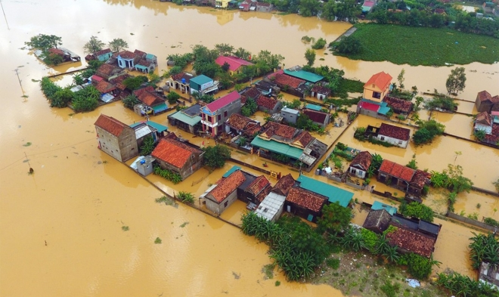
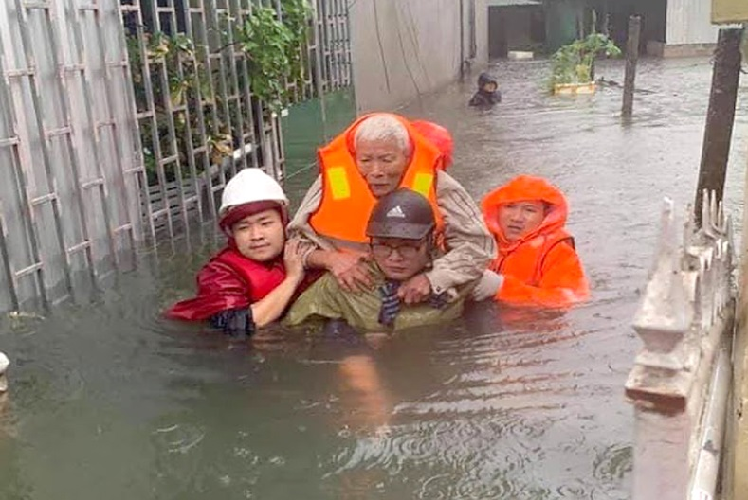
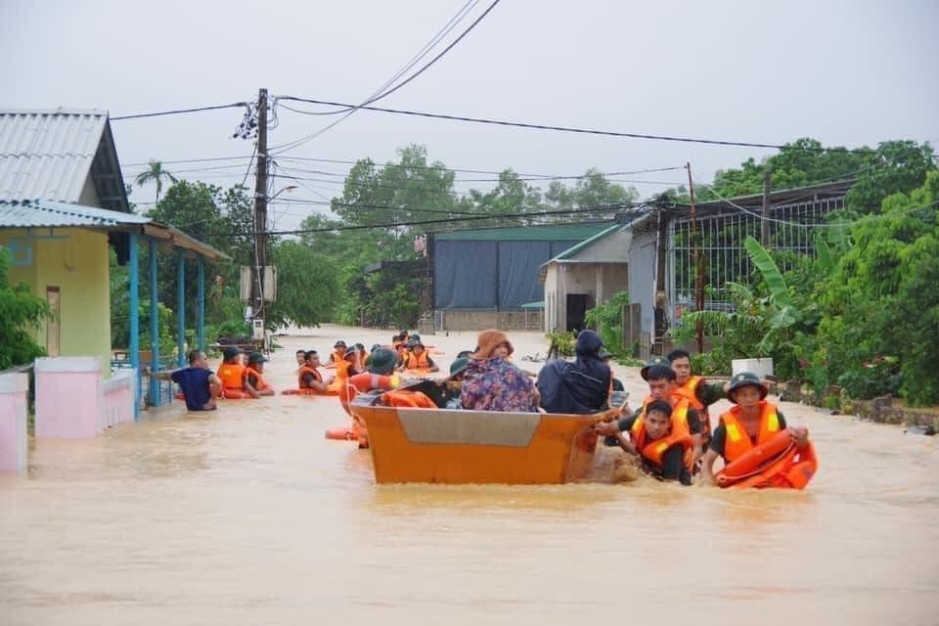
TUẦN 25
Lũ lụt miền trung hằng năm

Slide 4
TUẦN 25
CHUYÊN ĐỀ:
THÁCH THỨC THIÊN NHIÊN

Slide 5
TUẦN 25
NỘI DUNG BÀI HỌC
- Tác động của biến đổi khí hậu
- Thiên tai và dấu hiệu của thiên tai
© 1999 -20XX IX Web Hosting. All rights reserved

Slide 6
TUẦN 25
1. TÁC ĐỘNG CỦA BIẾN ĐỔI KHÍ HẬU
© 1999 -20XX IX Web Hosting. All rights reserved

Slide 7
TUẦN 25
Những loại thiên tai nào thường xuyên xảy ra ở nước ta?
1. Ngập lụt | 5. Cháy rừng
2. Lũ quét | 6. Mưa đá
3. Hạn hán | 7. Sương muối
4. Bão lũ | 8. Động đất

Slide 8
TUẦN 25
Quan sát những hình ảnh trong SGK và cho biết đây là những loại thiên tai nào?
Cháy rừng
Hạn hán
Sóng thần
Lũ lụt
Băng tan ở hai cực

Slide 9
TUẦN 25
Chia sẻ với bạn bên cạnh về những suy nghĩ, cảm xúc của mình khi xem những hình ảnh đó.

Slide 10
TUẦN 25
Em hãy cho biết tác hại của biến đổi khí hậu (cháy rừng, hạn hán, lũ lụt, băng tan ở hai cực,...).?

Slide 11
TUẦN 25
Thiên tai | Ngập lụt | Lũ quét | Hạn hán | Cháy rừng
Tác hại | Phá huỷ mùa màng, tắc nghẽn giao thông, ô nhiễm môi trường… | Thiệt hại về tính mạng và tài sản của dân cư…. | Mất mùa, cháy rừng, thiếu nước cho sản xuất và sinh hoạt. | động xấu đến sức khỏe, mất cân bằng sinh thái, tăng thêm khí thải nhà kính

Slide 12
TUẦN 25
KẾT LUẬN
Con người đang đối mặt với những vấn đề của môi trường do ảnh hưởng của biến đổi khí hậu. Nếu chúng ta không thay đổi cách sống và có những hành động thiết thực để bảo vệ môi trường thì Trái Đất sẽ bị tàn phá nặng nề.

Slide 13
2. THIÊN TAI VÀ DẤU HIỆU CỦA THIÊN TAI

Slide 14
TUẦN 25
Quan sát hình ảnh về các hiện tượng thiên tai trả lời câu hỏi
+ Xác định các hiện tượng thiên tai;
+ Chỉ ra dấu hiệu nhận biết của các hiện tượng thiên tai đó;
+ Thảo luận cách ứng phó trước, trong và sau khi thiên tai xảy ra.

Slide 15
TUẦN 25
1. Sạt lở
2. Lũ lụt
3. Bão

Slide 16
TUẦN 25
PHIẾU HỌC TẬP
Thiên tai | Sạt lở | Lũ lụt | Bão
Dấu hiệu nhận biết
Cách ứng phó

Slide 17
SẠT LỞ ĐẤT

Slide 18
BÃO
- Bầu trời lặng gió khoảng 3 ngày, sau đó xuất hiện mây vũ tích hội tụ về hướng chân trời, gió tan dần, radio bị nhiễu, chớp ở hướng Đông Nam liên tục, khí áp liên tục giảm, mặt biển xuất hiện sóng lừng, hướng lan truyền của sóng không trùng hướng gió, nước biển có mùi hôi tanh của các vật từ đáy biển xông lên, thì khi đó nghĩa là đang có bão xuất hiện ở xa, hướng lan truyền của sóng gần trùng hướng di chuyển của bão.
- Ngoài ra chúng ta cũng có thể dựa vào hành vi của một số sinh vật biển

Slide 19
LŨ LỤT
Dấu hiệu xuất hiện lũ, lụt
- Khi có mưa to trong vài giờ, hoặc mưa tương đối lớn trong vài ngày liên tục.
- Khi bị ảnh hưởng của bão hoặc áp thấp nhiệt đới.
Cách phòng tránh lũ
- Biết được lũ lịch sử trong khu vực sinh sống.
- Xác định các khu vực có nguy cơ xảy ra lũ, sạt lở đất, lụt.
- Mùa mưa không nên sống và làm việc trong khu vực có nguy cơ xảy ra lũ quét và sạt lở đất.
- Không cho trẻ em chơi hoặc bơi lội trong khu vực có lũ.
- Thường xuyên nghe và hiểu được các bản tin cảnh báo, dự báo bão, mưa, lũ, lụt.
- Chuẩn bị đầy đủ các đồ dùng và trang bị cần thiết cho phòng, tránh lũ, lụt.

Slide 20
TUẦN 25
KẾT LUẬN
Trong những năm gần đây, con người phải đối mặt với thiên tai – hiện tượng nhiên bất thường – có thể gây nên những thiệt hại về người, tài sản, điều kiện sống và các hoạt động kinh tế – xã hội.
Chính vì vậy, việc nhận biết được các dấu hiệu của thiên tai và học cách ứng phó với các hiện tượng này là yêu cầu cấp bách đối với tất cả chúng ta.
© 1999 -20XX IX Web Hosting. All rights reserved

Slide 21
TUẦN 25
VẬN DỤNG
Sưu tầm các câu ca dao, tục ngữ về hiện tượng thiên nhiên được ông cha ta đúc kết kinh nghiệm
© 1999 -20XX IX Web Hosting. All rights reserved

Slide 22
TUẦN 25
HƯỚNG DẪN VỀ NHÀ
Chuẩn bị cho tiết 3: Sinh hoạt lớp
TRÌNH DIỄN TRANG PHỤC TÁI CHẾ
© 1999 -20XX IX Web Hosting. All rights reserved

Slide 23
TUẦN 25
CẢM ƠN CÁC EM
ĐÃ LẮNG NGHE BÀI GIẢNG!

